Slide 1
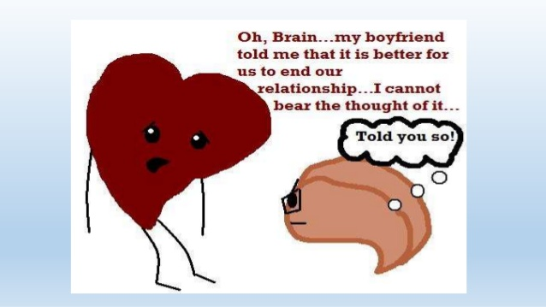
Modyul 5
ISIP at KILOS LOOB

Slide 3
TAKDA
Paano nagpapabukod-tangi sa tao bilang nilikha ang isip at kilos-loob?
2. Ano ang inaasahan na dapat magawa ng tao dahil siya ay nilikhang may isip at kilos-loob?

Slide 4
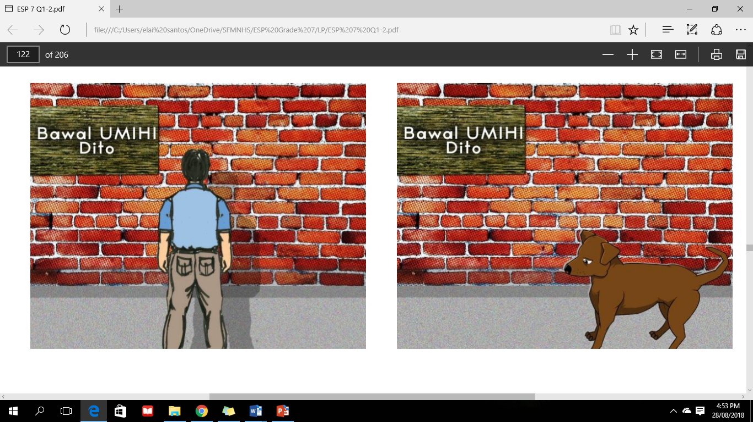

Slide 5
Tanong:
1. Ano ang pagkakaiba ng pagtugon ng lalaki at ng aso sa paalala? Bakit?
2. Ano ang taglay ng tao upang maunawaan at sundin niya ang paalalang ito?
3. Ano ang palatandaan na ang tao ay may isip?
4. Ano ang palatandaan na ang tao ay may kilos-loob?
5. Kung susuwayin ng tao ang paalalang ito natatangi pa rin ba siya? Patunayan

Slide 6
PANGKATANG GAWAIN
Panuto:
Pag-aralan ang sumusunod na sitwasyon. Bilang isang nagdadalaga at nagbibinata, ano ang iyong iisipin at gagawin sa mga mga situwasyong ito.

Slide 12
Tanong
1. Tugma ba ang inisip at ginawa sa bawat situwasyon? Ipaliwanag ang iyong sagot.
2. Ang iyong dapat na iniisip ay lagi bang tugma sa iyong ginagawa? Ipaliwanag.
3. Bakit may pagkakataong tama at wasto ang naiisip mong gawin subalit hindi ito ang iyong ginagawa?
4. Kapag naisip mong hindi tama ang iyong ginawa, binabago mo ba ito? Bakit oo? Bakit hindi?
5. Paano mo mapangangatawanang gawin ang mga mabuting bagay na iyong iniisip?

Slide 13
Modyul 5
ISIP at KILOS LOOB

Slide 14
Ang tao ay nilikha ayon sa “wangis ng Diyos” kaya’t tinatawag na obra maestra.
Kawangis ng Diyos ang tao dahil sa kakayahan niyang makaalam at magpasya nang Malaya.
Ang bawat indibidwal ay biniyayaan ng iba’t ibang kakayahan na nagpapadakila sa kanya.

Slide 15
Tatlong mahahalagang sangkap ng tao
( Dr. Manuel Dy Jr.)
Isip
Puso
Kamay o katawan

Slide 16
Tatlong mahahalagang sangkap ng tao
( Dr. Manuel Dy Jr.)
Isip – May kakayahang mag-isip, alamin ang diwa at buod ng isang bagay. Ito ay tinatawag na:
Katalinuhan (intellect)
Katwiran (reason)
Intelektwal na kamalayan (intellectual consciousness)
Konsensya (conscience)
Intelektwal na memorya (intellectual memory)

Slide 17
Tatlong mahahalagang sangkap ng tao
( Dr. Manuel Dy Jr.)
2. Puso
– ito ay maliit na bahagi ng katawan na bumabalot sa buong pagkatao ng tao.
-Dito nanggagaling ang pasya at emosyon.

Slide 18
Tatlong mahahalagang sangkap ng tao
( Dr. Manuel Dy Jr.)
3. Kamay o katawan
– ito ay sumasagisag sa pandama, panghawak, paggalaw at pagsasalita
(sa bibig o pagsusulat).
-Ito ay karaniwang ginagamit sa pagsasakatuparan ng isang kilos o gawa.

Slide 19
Isip
- ang may kapangyarihang mangatwiran.
Kilos-loob
- ang may kapagyarihang pumili, magpasya at isakatuparan ang pinili.

Slide 20
 | Isip | Kilos-loob
Gamit | Pag-unawa | Kumilos/ gumawa
Tunguhin | katotohanan | Kabutihan

Slide 21
Kilos loob
ay isang makatwirang pagkagusto (rational appetency) sapagkat ito ay naaakit sa mabuti at
lumalayo sa masama.
Sto. Tomas de Aquino

Slide 22
Ang kilos-loob ay umaasa sa ibinibigay na impormasyon ng isip.
Ang bawat tao ay may tungkuling sanayin, paunlarin at gawing ganap ang isip at kilos-loob.
Inaasahang magkasabay na pinauunlad ng tao ang kanyang isip at kilos-loob.

Slide 23
Sadyang natatangi ang tao dahil sa kanyang isip at kilos-loob na taglay. Hindi tayo magiging tao kapag hindi natin ginagamit sa tama ang kakayahang ito. Malaking gampanin ang kumilos tayo nang tama bilang isang taong mapanagutan sa paggamit ng isip at malayang kilos-loob.

Slide 24
TAKDA
Paano nagpapabukod-tangi sa tao bilang nilikha ang isip at kilos-loob?
2. Ano ang inaasahan na dapat magawa ng tao dahil siya ay nilikhang may isip at kilos-loob?

Slide 25
PAUNANG PAGTATAYA

Slide 26
Panuto: Piliin ang titik ng pinakaangkop na sagot. Sagutan sa kuwaderno.
Nahuli ng kanyang guro si Rolando na nagpapakopya sa kanyang kaibigan sa oras ng pagsusulit. Nagawa niya lamang ito dahil sa patuloy na pangungulit nito at panunumbat. Nang ipatawag ng guro ay palaging sinisisi ni Rolando ang kaibigan at ito raw ang nararapat na sisihin. Ano ang nakaligtaan ni Rolando sa pagkakataong ito?
Ang kahihinatnan ng kilos ng tao ay nakabatay sa lalim o lawak ng epekto nito para sa sarili.
Ang pagtulong sa kapwa ay nararapat na nakabatay sa kakayahan ng kapwa na akuin ang pagkakamali.
Walang anumang puwersa sa labas ng tao ang maaaring magtakda ng kilos para sa kanyang sarili.
Lahat ng nabanggit

Slide 27
2. Ano ang pangunahing gamit ng isip ng tao?
mag-isip
umunawa
magpasya
magtimbang ng esensiya ng mga bagay

Slide 28
3. Sa pamamagitan ng kilos-loob nahahanap ng tao ang ________________.
kabutihan c. katotohanan
kaalaman d. karunungan

Slide 29
4. Paano tunay na mapamamahalaan ng tao ang kanyang kilos?
Sa pamamagitan ng pagpapalakas ng kontrol sa sarili o disiplina
Sa pamamagitan ng tamang paggamit ng kalayaan at kilos-loob
Sa pamamagitan ng pagdaan sa mahabang proseso ng pag-iisip at pamimili
Sa pamamagitan ng pagsangguni sa mga taong nakaaalam at puno ng karanasan

Slide 30
5. Ang kilos-loob ay bulag. Ang pahayag ay:
Tama, dahil wala itong taglay na panlabas na kamalayan
Mali, dahil nakikilala nito ang gawang mabuti at masama
Mali, dahil may kakayahan itong hanapin ang kanyang tunguhin
Tama, dahil umaasa lamang ito sa ibinibigay na impormasyon ng isip

Slide 31
Susi sa
Pagwawasto

Slide 32
Nahuli ng kanyang guro si Rolando na nagpapakopya sa kanyang kaibigan sa oras ng pagsusulit. Nagawa niya lamang ito dahil sa patuloy na pangungulit nito at panunumbat. Nang ipatawag ng guro ay palaging sinisisi ni Rolando ang kaibigan at ito raw ang nararapat na sisihin. Ano ang nakaligtaan ni Rolando sa pagkakataong ito?
Ang kahihinatnan ng kilos ng tao ay nakabatay sa lalim o lawak ng epekto nito para sa sarili.
Ang pagtulong sa kapwa ay nararapat na nakabatay sa kakayahan ng kapwa na akuin ang pagkakamali.
Walang anumang puwersa sa labas ng tao ang maaaring magtakda ng kilos para sa kanyang sarili.
Lahat ng nabanggit

Slide 33
2. Ano ang pangunahing gamit ng isip ng tao?
mag-isip
umunawa
magpasya
magtimbang ng esensiya ng mga bagay

Slide 34
3. Sa pamamagitan ng kilos-loob nahahanap ng tao ang ________________.
kabutihan
kaalaman
katotohanan
karunungan

Slide 35
4. Paano tunay na mapamamahalaan ng tao ang kanyang kilos?
Sa pamamagitan ng pagpapalakas ng kontrol sa sarili o disiplina
Sa pamamagitan ng tamang paggamit ng kalayaan at kilos-loob
Sa pamamagitan ng pagdaan sa mahabang proseso ng pag-iisip at pamimili
Sa pamamagitan ng pagsangguni sa mga taong nakaaalam at puno ng karanasan

Slide 36
5. Ang kilos-loob ay bulag. Ang pahayag ay:
Tama, dahil wala itong taglay na panlabas na kamalayan
Mali, dahil nakikilala nito ang gawang mabuti at masama
Mali, dahil may kakayahan itong hanapin ang kanyang tunguhin
Tama, dahil umaasa lamang ito sa ibinibigay na impormasyon ng isip

Slide 37
QUIZ no. 1

Slide 38
1. Ang mga sumusunod ay katangian ng isip MALIBAN sa?
mag-alaala
mangatwiran
magpasya
umunawa

Slide 39
2. Ano ang pangunahing gamit ng isip ng tao?
mag-isip
umunawa
magpasya
magtimbang ng esensiya ng mga bagay

Slide 40
3. Sa pamamagitan ng kilos-loob nahahanap ng tao ang ________________.
kabutihan c. katotohanan
kaalaman d. karunungan

Slide 41
4. Ang kilos-loob ay bulag. Ang pahayag ay:
Tama, dahil wala itong taglay na panlabas na kamalayan
Mali, dahil nakikilala nito ang gawang mabuti at masama
Mali, dahil may kakayahan itong hanapin ang kanyang tunguhin
Tama, dahil umaasa lamang ito sa ibinibigay na impormasyon ng isip

Slide 42
5. Ang tao ay may tungkuling _______, ang isip at kilos-loob.
Sanayin, paunlarin, at gawing ganap
Kilalanin, sanayin, at gawing ganap
Kilalanin, sanayin, paunlarin at gawing ganap
Wala sa nabanggit

Slide 43
Susi sa
Pagwawasto

Slide 44
1. Ang mga sumusunod ay katangian ng isip MALIBAN sa?
mag-alaala
mangatwiran
magpasya
umunawa

Slide 45
2. Ano ang pangunahing gamit ng isip ng tao?
mag-isip
umunawa
magpasya
magtimbang ng esensiya ng mga bagay

Slide 46
3. Sa pamamagitan ng kilos-loob nahahanap ng tao ang ________________.
kabutihan
kaalaman
katotohanan
karunungan

Slide 47
4. Ang kilos-loob ay bulag. Ang pahayag ay:
Tama, dahil wala itong taglay na panlabas na kamalayan
Mali, dahil nakikilala nito ang gawang mabuti at masama
Mali, dahil may kakayahan itong hanapin ang kanyang tunguhin
Tama, dahil umaasa lamang ito sa ibinibigay na impormasyon ng isip

Slide 48
5. Ang tao ay may tungkuling _______, ang isip at kilos-loob.
Sanayin, paunlarin, at gawing ganap
Kilalanin, sanayin, at gawing ganap
Kilalanin, sanayin, paunlarin at gawing ganap
Wala sa nabanggit

Slide 50
Susi sa
Pagwawasto

Slide 51
natatangi
Nagpapasya / pumipili
nakakaalam
umunawa
Kumilos o gumawa
katotohanan
kabutihan
sanayin
paunlarin
gawing ganap

